Slide 1
Разработка системы совместного редактирования текстов в режиме реального времени
Выступающий: М.Ю. Путилов
Руководитель: асс. И.А. Домашних

Slide 2
Цель
Предмет: программное обеспечение совместной работы для редактирования текста.
Цель: реализация системы совместного редактирования текстов в режиме реального времени.

Slide 3
Задачи
Изучить подходы к организации совместной работы.
Спроектировать программное обеспечение, направленное на совместного редактирования текстов.
Реализовать программный продукт.
Описать созданное ПО.

Slide 4
Требования к программному продукту
Реализация в виде расширения редактора Sublime Text.
Автоматический режим синхронизации текста.
Поддержка модульности исходного кода с целью его повторного использования в качестве расширения к другим текстовым редакторам.
Возможность поиска ожидающего компьютера в локальной сети.

Slide 5

Демонстрация

Slide 6
алгоритм
Как это работает

Slide 7
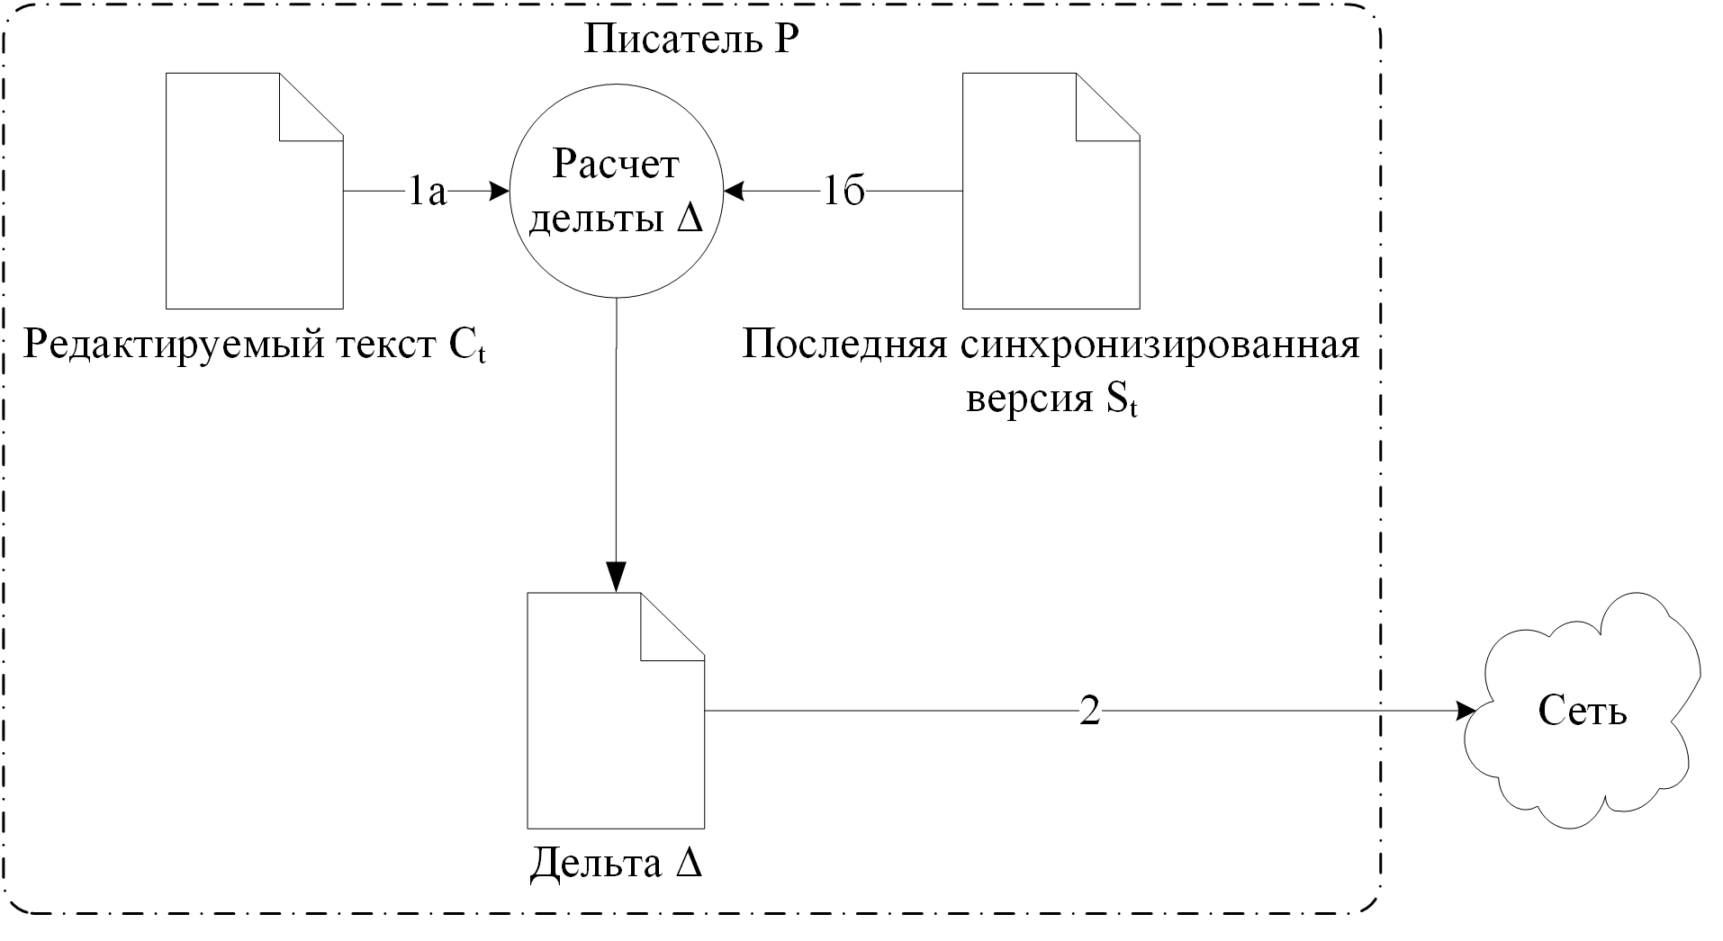
Алгоритм (часть 1)
Присвоить S_{t} = C_{t}

Slide 8
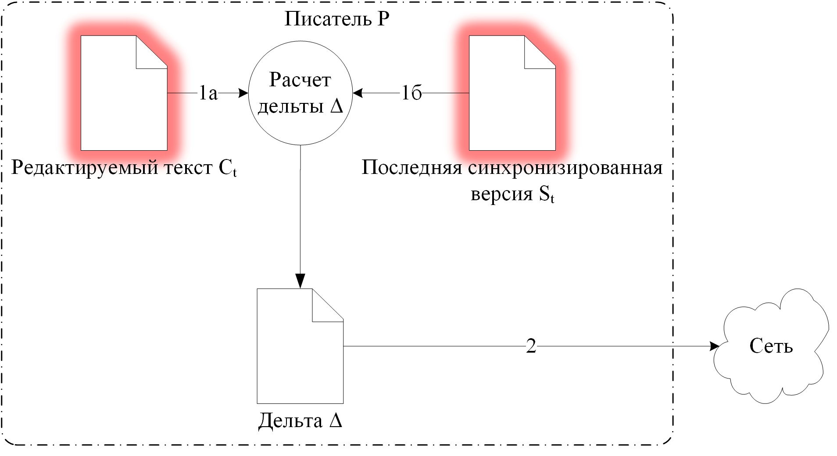
Алгоритм (часть 1)
Присвоить S_{t} = C_{t}

Slide 9
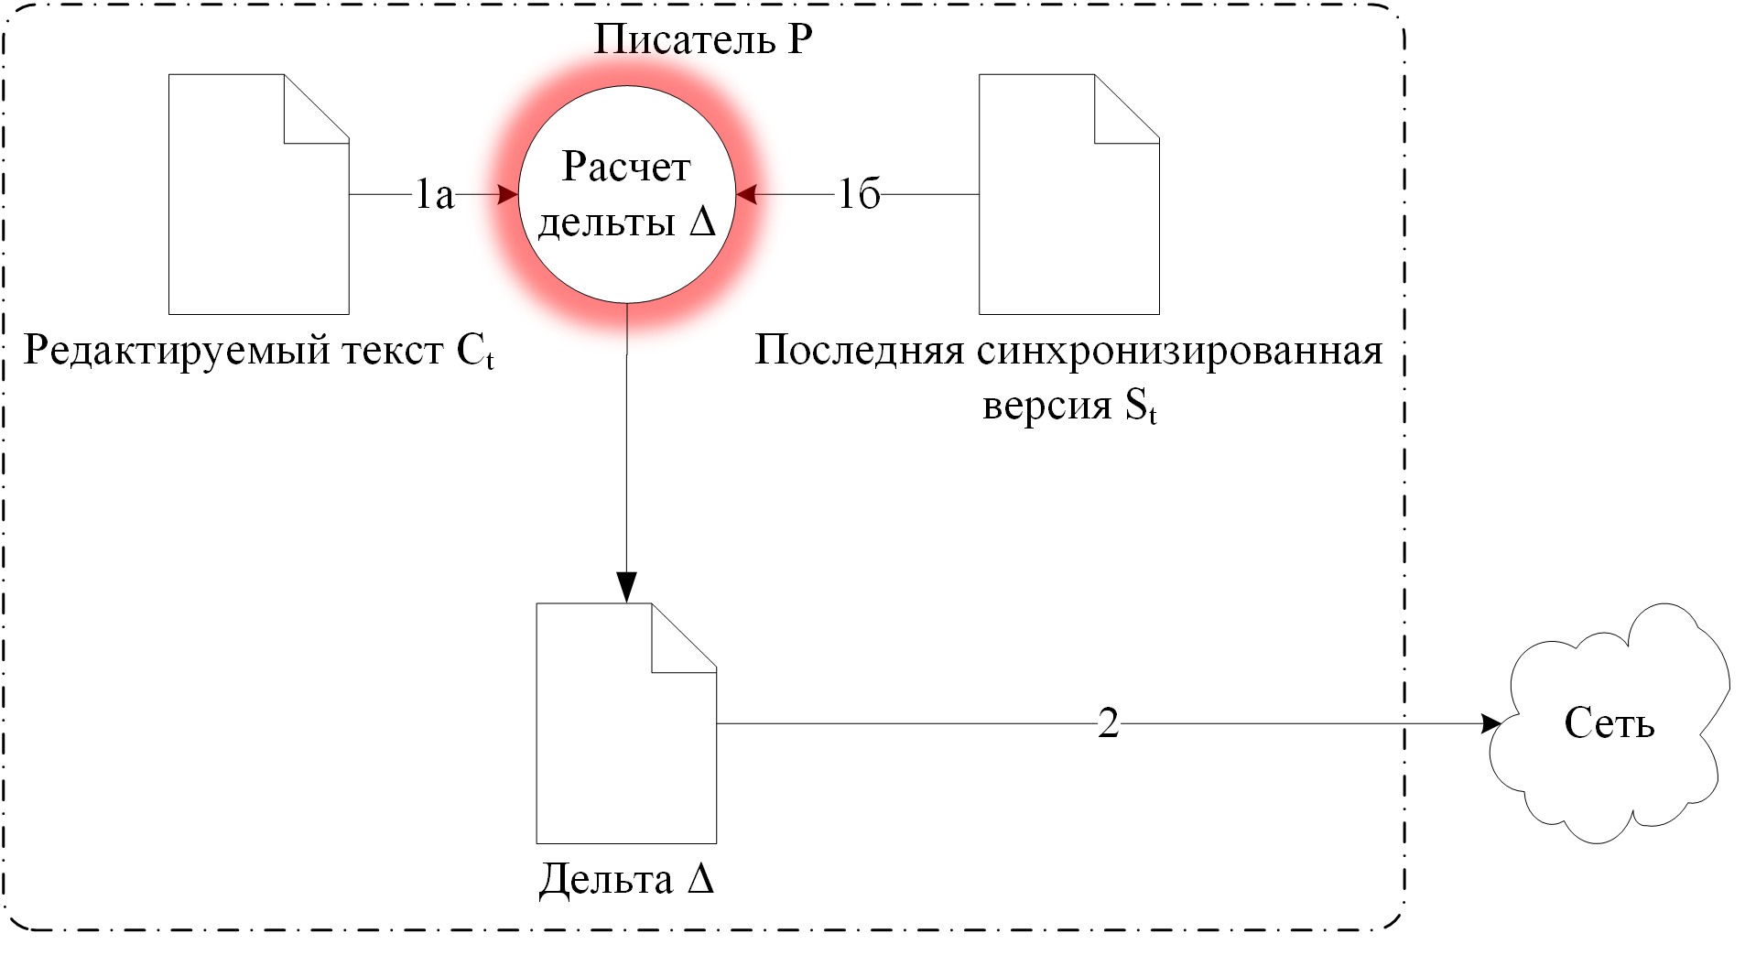
Алгоритм (часть 1)
Присвоить S_{t} = C_{t}

Slide 10
Дельта
Последняя синх. версия | Редактируемый текст | Построчная дельта
Шел Паша по шоссе и сосал сушку | Шла Саша по шоссе и сосала сушку | Шел Паша Шла Саша по шоссе и сосал сушку и сосала сушку
 |  | Посимвольная дельта
 |  | Шела СПаша по шоссе и сосала сушку

Slide 11
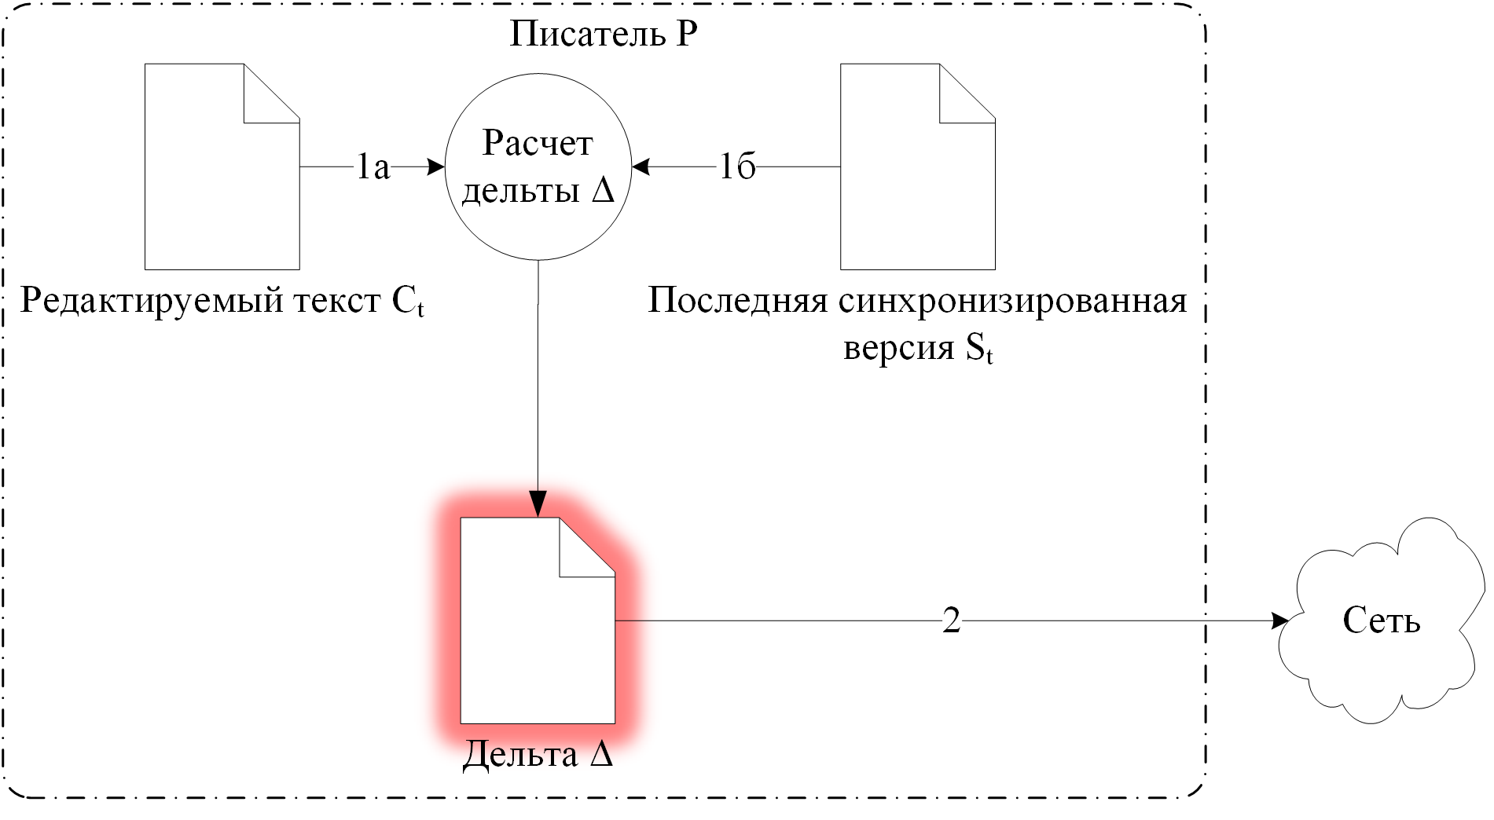
Алгоритм (часть 1)
Присвоить S_{t} = C_{t}

Slide 12
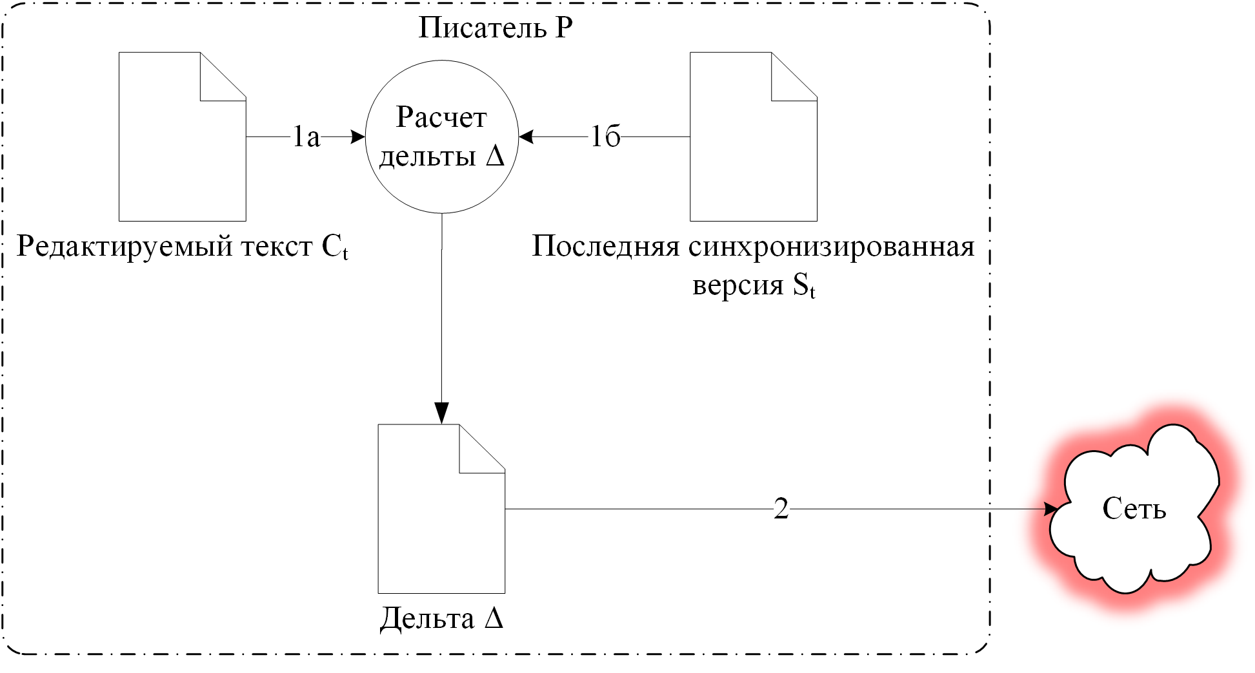
Алгоритм (часть 1)
Присвоить S_{t} = C_{t}

Slide 13
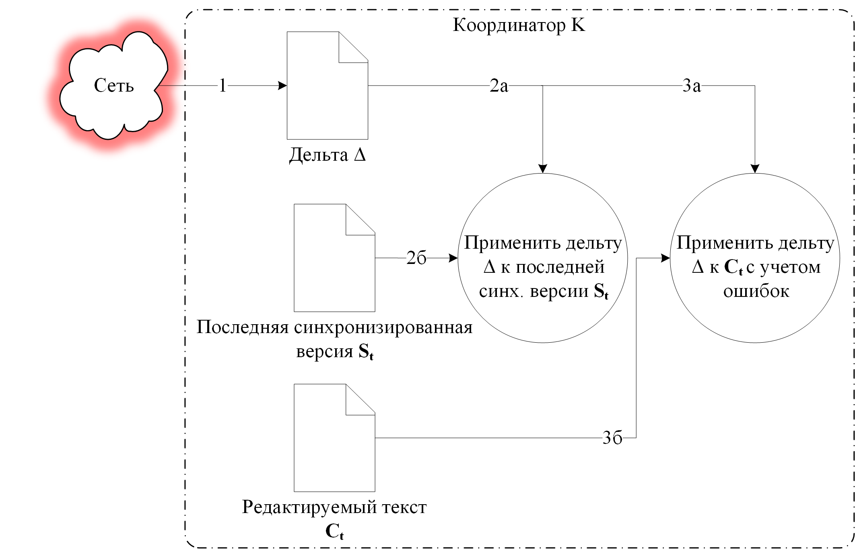
Алгоритм (часть 2)

Slide 14
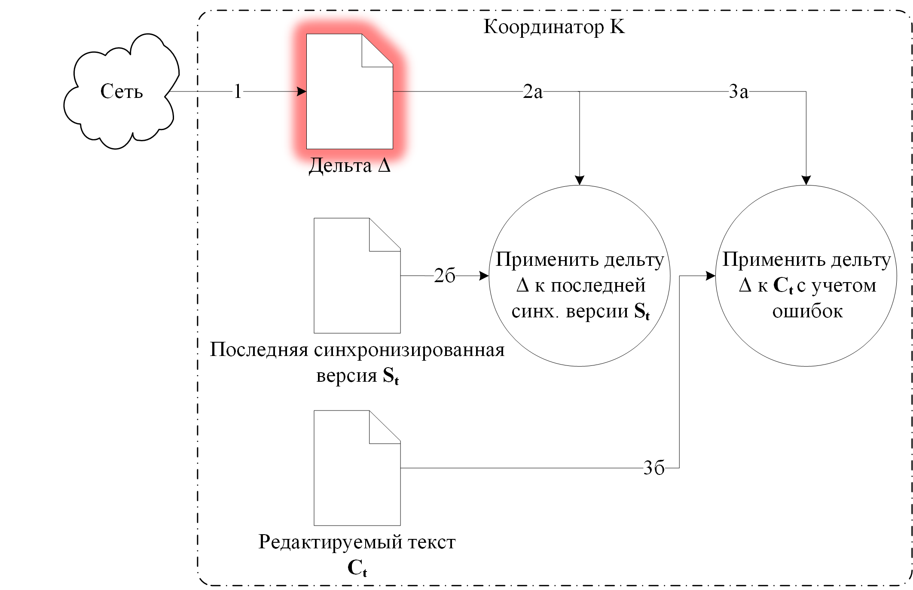
Алгоритм (часть 2)

Slide 15
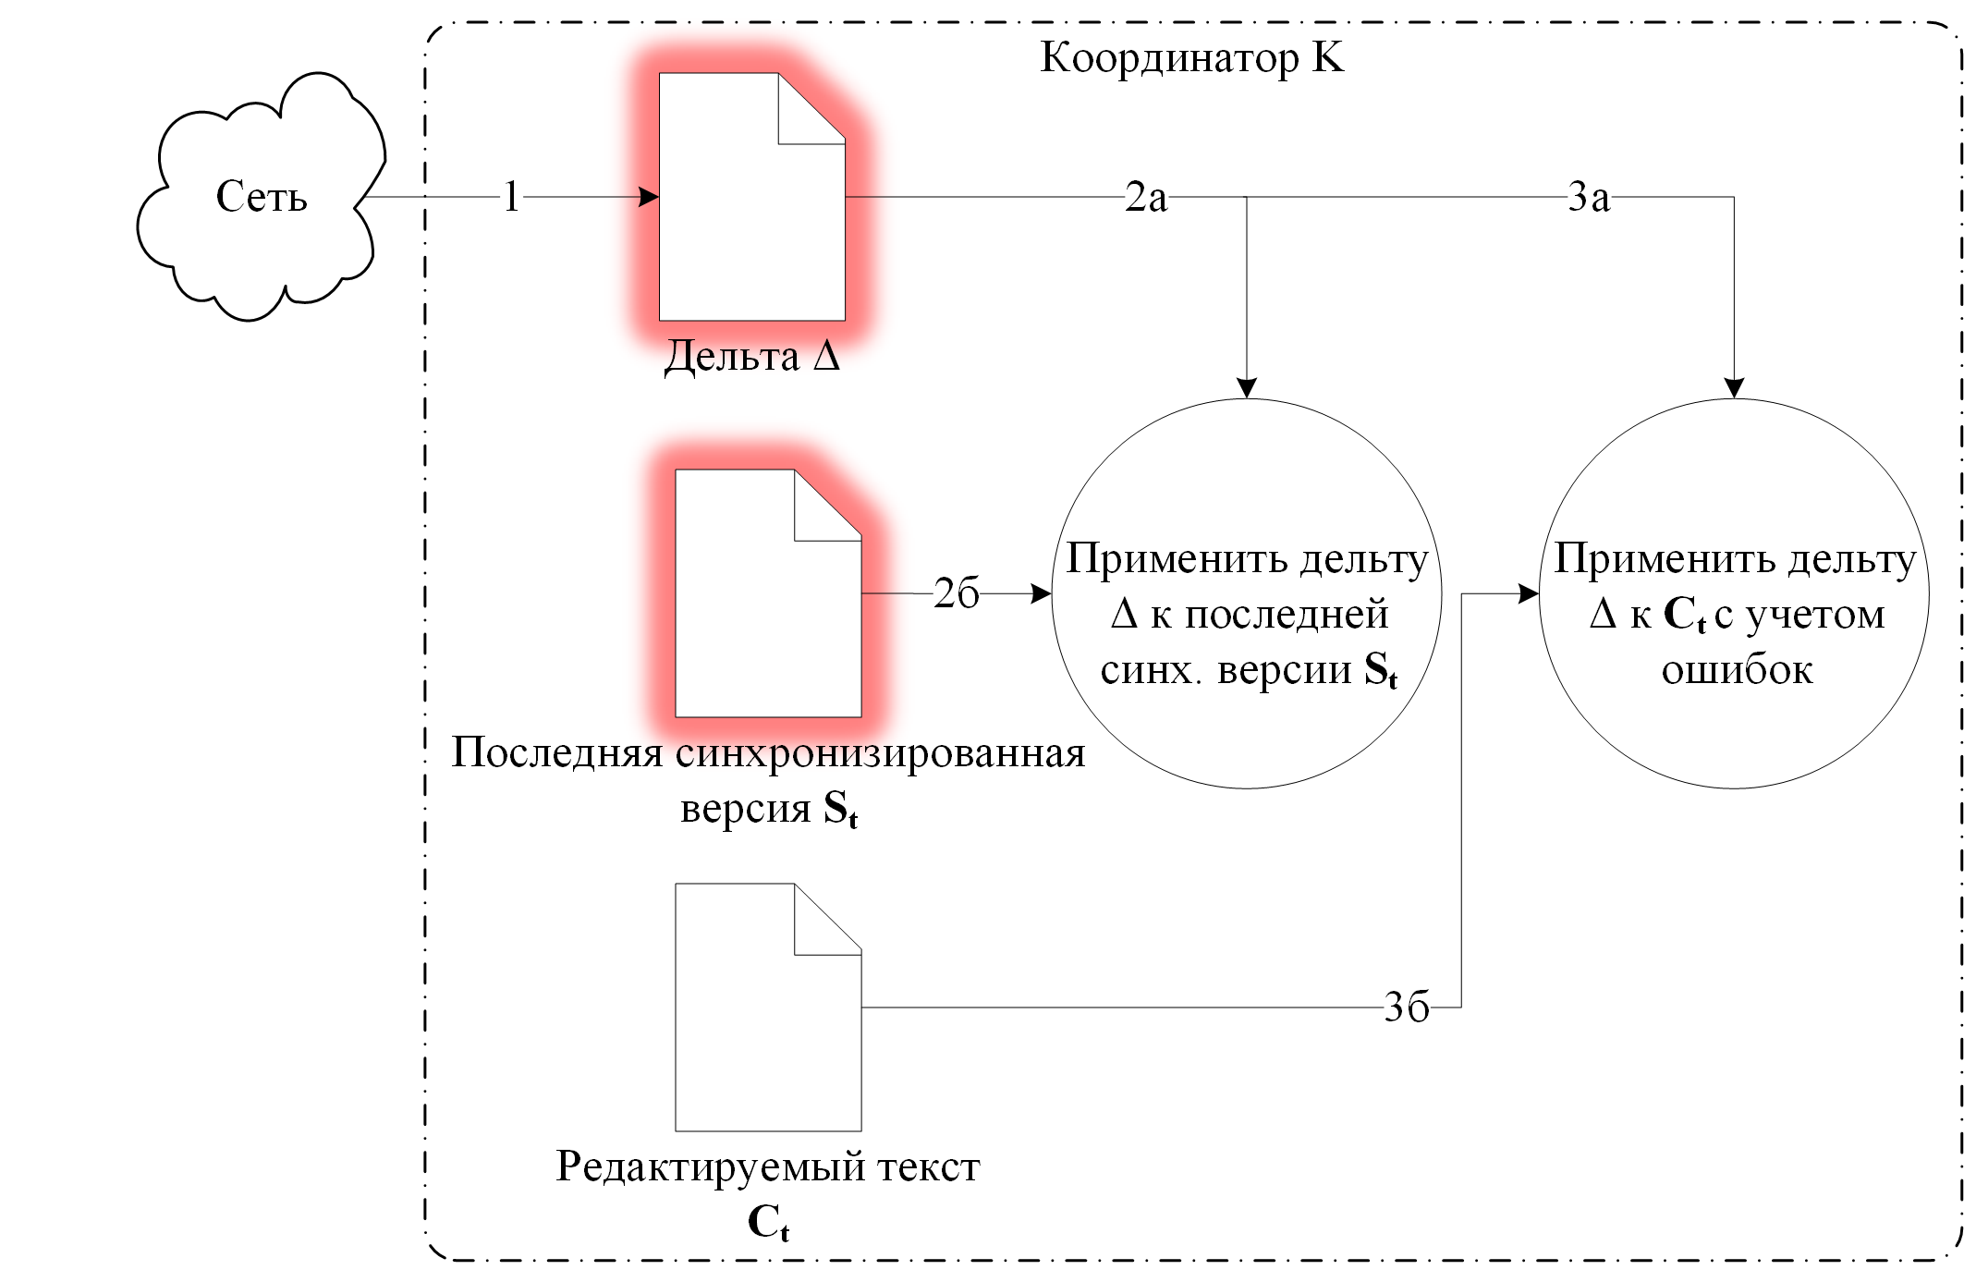
Алгоритм (часть 2)

Slide 16
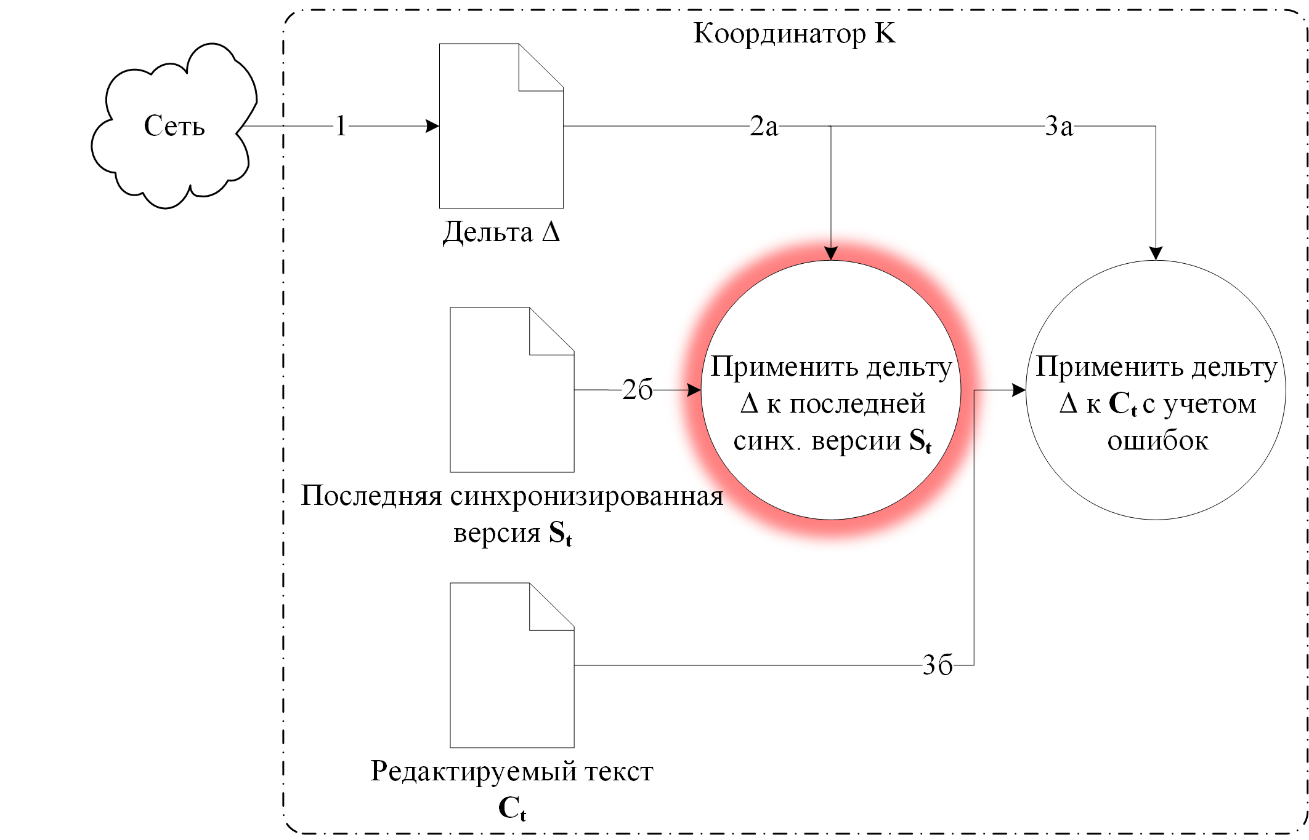
Алгоритм (часть 2)

Slide 17
Применение дельты
Последняя синх. версия | Посимвольная дельта | Результат
Шел Паша по шоссе и сосал сушку | Шела СПаша по шоссе и сосала сушку | Шла Саша по шоссе и сосала сушку

Slide 18
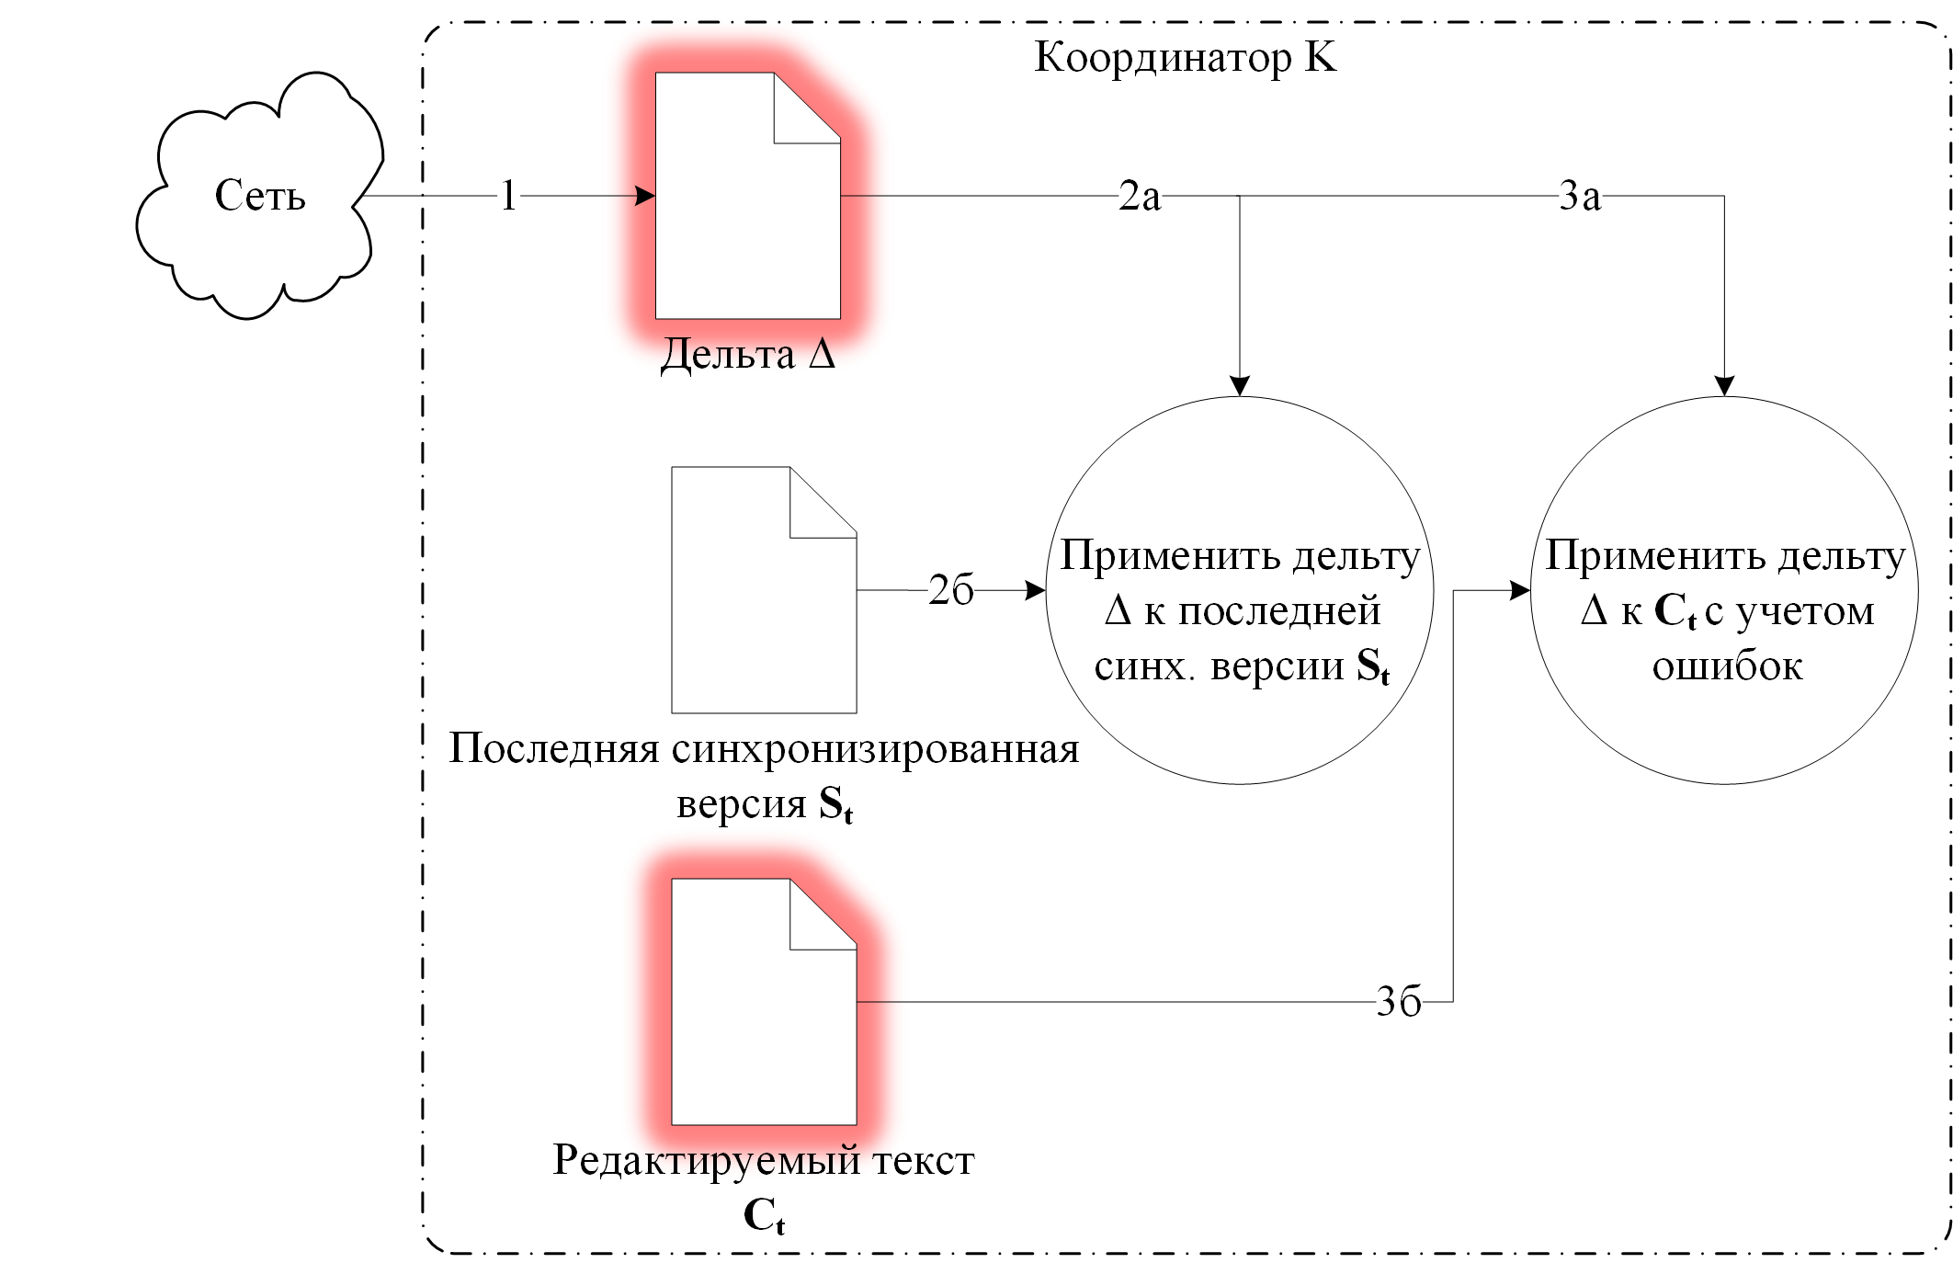
Алгоритм (часть 2)

Slide 19
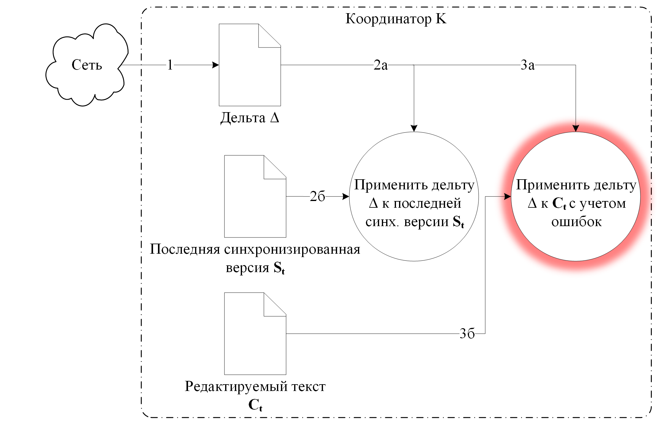
Алгоритм (часть 2)

Slide 20
Применение дельты с учетом ошибок
Редактируемый текст | Посимвольная дельта | Результат применения
Я увидел, что внезапно Шел Паша по шоссе и сосал сушку | Шела СПаша по шоссе и сосала сушку | Я увидел, что внезапно Шла Саша по шоссе и сосала сушку
 | Построчная дельта | Результат применения
 | Шел Паша Шла Саша по шоссе и сосал сушку и сосала сушку | Я увидел, что внезапно Шел Паша по шоссе и сосала сушку

Slide 21
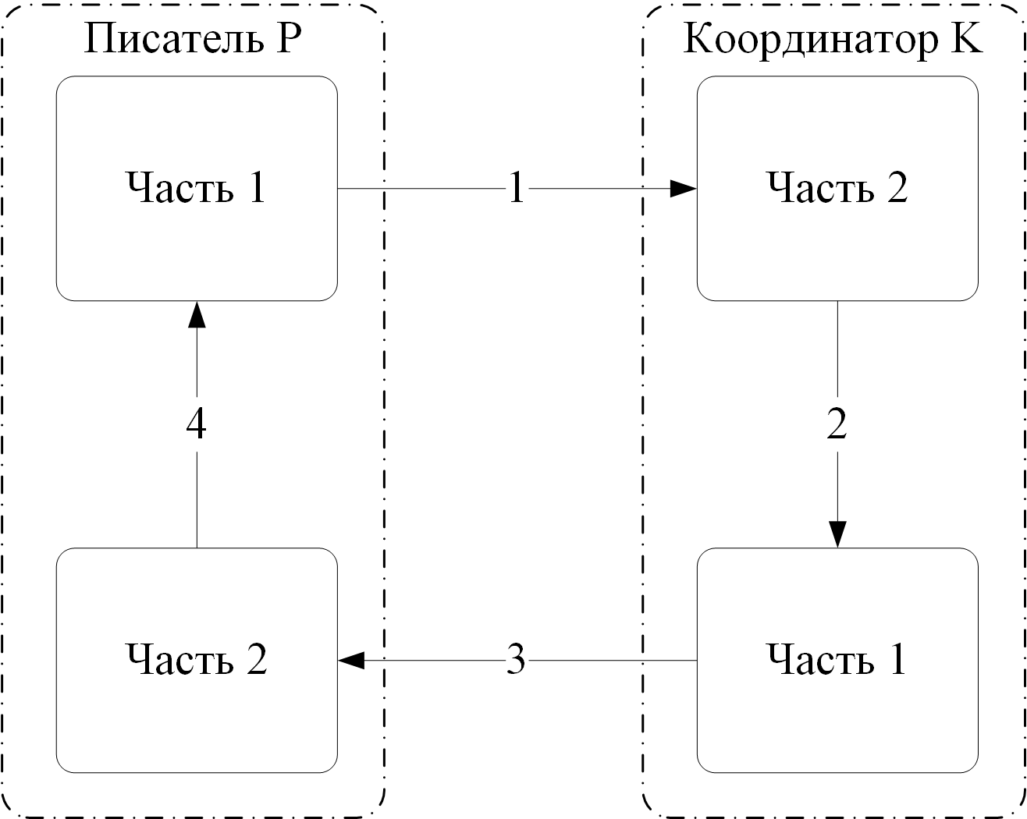
Общая последовательность работы

Slide 22
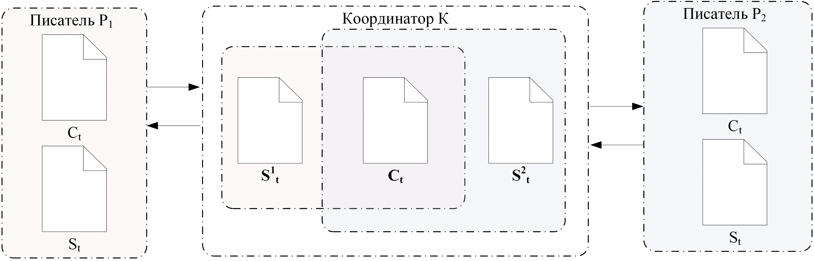
Топология сети

Slide 23
производительность
Результаты тестирования

Slide 24
 | Конфигурация 1 | Конфигурация 2
Процессор | Celeron 1007U 1.5ГГц | Core 2 Duo 3 ГГЦ
ОЗУ | 4 ГБ | 4 ГБ
Операционная система | Windows 7 | Elementary OS Freya
Производительность при редактировании текста
Текст объемом 44КБ (42796 символа) | Комфортная работа без задержек
Текст объемом 88КБ (85592 символа) | Большие задержки при редактировании | Комфортная работа без задержек
Текст объемом 100КБ (97263 символа) | Работа с файлом невозможна | Большие задержки при редактировании
Таблица 1 — Результаты тестирования производительности

Slide 25
Результаты работы
был разработан алгоритм;
написана реализация расширения для текстового редактора Sublime Text на языке Python;
создано описание разработанного продукта.

Slide 26
Дальнейшее развитие проекта
Предоставление возможности отправлять непрерывный поток обновлений в каждом из направлений.

Slide 27
Дальнейшее развитие проекта
Добавление функциональной возможности отслеживать, какой пользователь был ответственен за какие изменения общего документа.

